Slide 1
Hackaton Vision.io

Slide 2
Hackaton BOSCH/ ITESM: Procesamiento de Imágenes para Cámaras de Visión Trasera

Slide 3

Antecedentes
Procesamiento de Imágenes para Cámaras de Visión Trasera

Slide 4
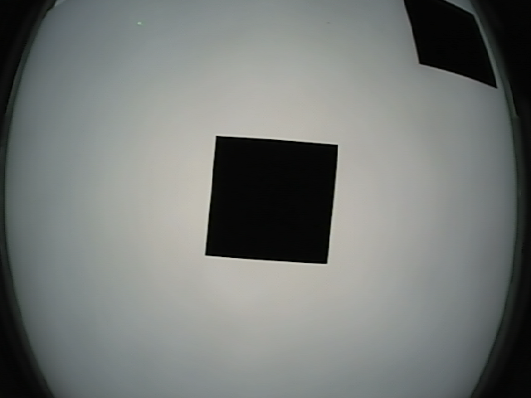
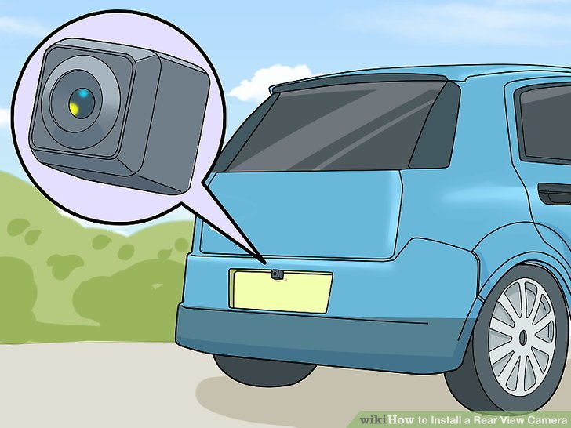
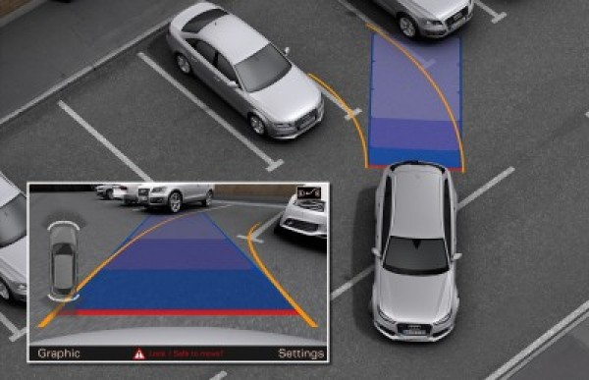
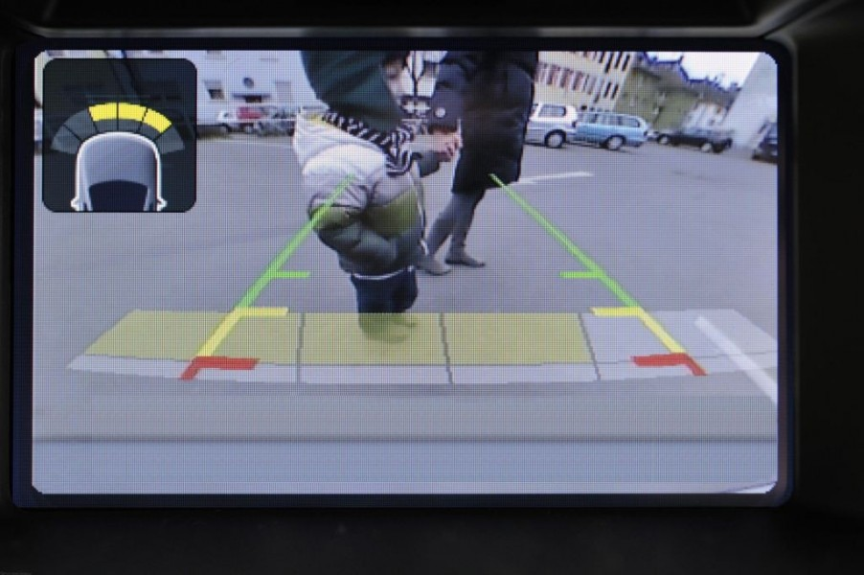
Problemática
Procesamiento de Imágenes para Cámaras de Visión Trasera
Para la correcta operación del sistema es necesario validar que los elementos principales cumplen con los requerimientos de la aplicación.
Especialmente, la calidad de las imágenes capturadas es crítica, pues es el punto de inicio para el resto del sistema.
Enfoque de Imagen
Montaje
Funciones de procesamiento

Slide 5
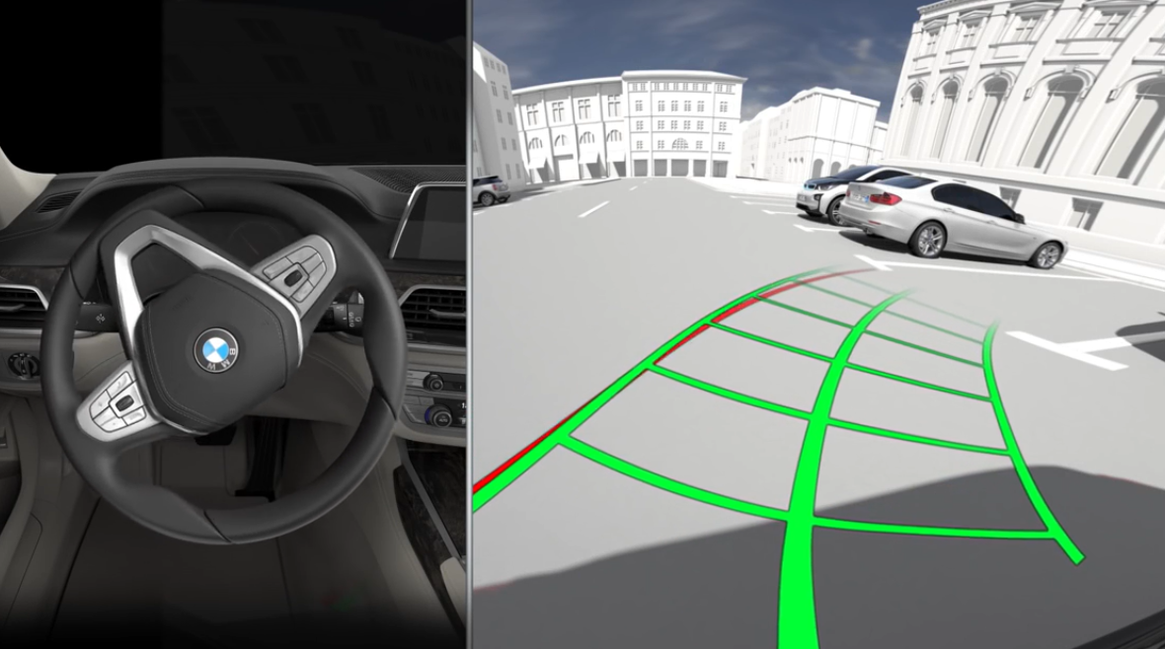

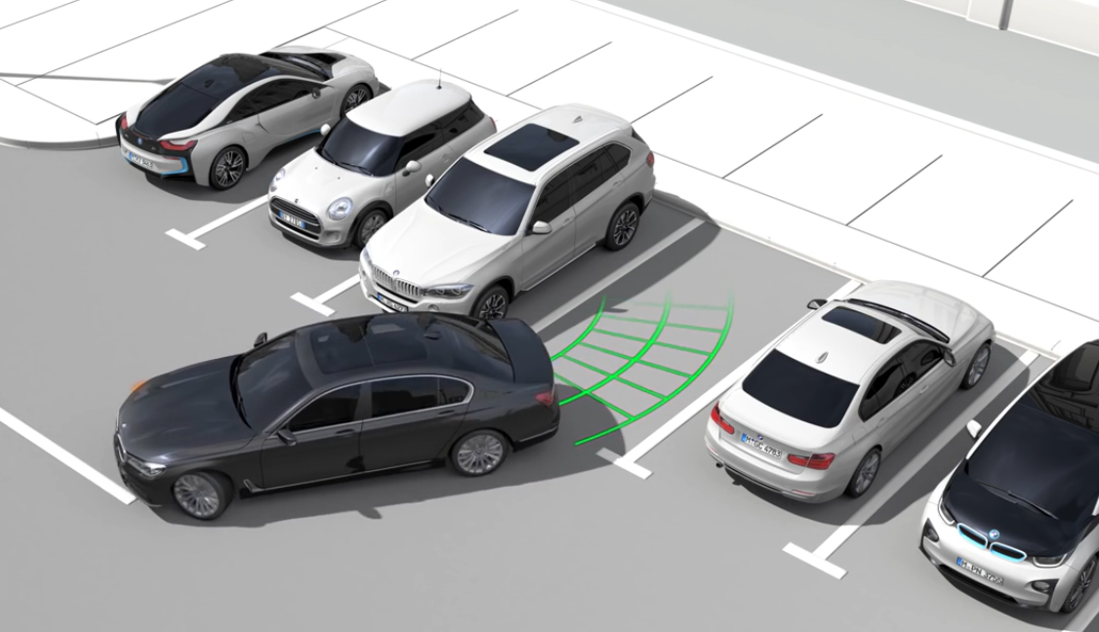
Antecedentes
Procesamiento de Imágenes para Cámaras de Visión Trasera
Los sistemas avanzados de asistencia a la conducción (ADAS) hacen uso extensivo de sensores, como radares, cámaras y dispositivos ultrasónicos, para formar un mapa del entorno del vehículo y auxiliar al conductor en tareas de conducción y estacionamiento.
Específicamente, las cámaras de visión trasera ayudan en la detección de obstáculos y en la estimación de la trayectoria del vehículo en función de la posición del volante.

Slide 6


Hackaton
Procesamiento de Imágenes para Cámaras de Visión Trasera
Reto:
Crear un sistema de procesamiento de imágenes para evaluar la calidad de imágenes capturadas previamente por una cámara de video.
Metodología:
Aplicar análisis de señales, filtros y parametrizaciones, para obtener una medición de la calidad de enfoque de las imágenes, entre otras pruebas.
Eligibilidad: Abierto a estudiantes de ingeniería del Tec de Monterrey, trabajando en equipos de hasta cuatro integrantes.
Pre-requisitos: Conocimientos de programación en Python
Computadora con compilador de Python (Anaconda).

Slide 7




Hackaton
Procesamiento de Imágenes para Cámaras de Visión Trasera
Datos de entrada
Parámetros de salida
Entregables
Proyecto ganador
Imágenes digitales basadas en el estándar ISO12233, incluyendo:
Imágenes de referencia
Imágenes con distintas calidades de enfoque
Imágenes con enfoque incorrecto
El sistema evaluará la calidad de las imágenes en cuanto a:
Brillo
Centrado contra la imagen de referencia
Enfoque de imagen
Orientación
Exposición de la solución desarrollada
Presentación de resultados obtenidos.
Archivos con el código implementado
Los resultados de cada proyecto serán evaluados off-line contra resultados de referencia de Bosch.
El equipo ganador podrá participar en la implementación de un sistema completo de evaluación de calidad de imágenes en colaboración con Bosch.
Datos de entrada

Slide 8
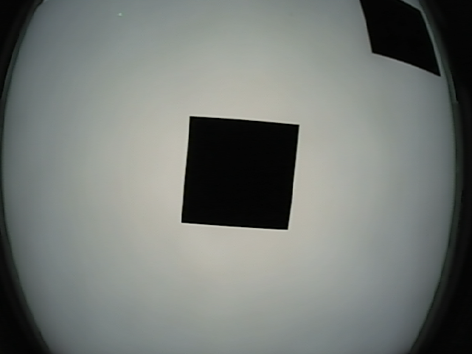
Hackaton
Procesamiento de Imágenes para Cámaras de Visión Trasera
Imagen de Referencia
Se proveerá una imagen de referencia con la cual podran trabajar para crear las pruebas ópticas requeridas.
Se proveerán además 20 imagenes las cuales deben de ser evaluadas por el programa de prueba con los siguientes criterios:

Slide 9
Hackaton
Procesamiento de Imágenes para Cámaras de Visión Trasera
Prueba de iluminación:
Se debe de medir la intensidad de los pixeles cerca del centro de la imagen, para determinar que tan Iluminada está la imagen tomada por la cámara. La intensidad se mide en un rango de 0 a 255 (una mezcla de los tres canales de color: Rojo, Verde y Azul (RGB de 8 bits).
Límites de prueba: mínimo 170, máximo 250
La prueba debe de ser capaz de determinar si la iluminación de las 20 imágenes proveídas estan dentro de los límites de prueba (pasa la prueba) o fuera (falla la prueba).
Centrado de imagen:
Se debe de medir el centrado de la imagen con respecto a la imagen de referencia, con el propósito de determinar si el lente esta correctamente centrado respecto al sensor de imagen de la cámara.
Límites de prueba: +/-10 pixeles respecto a imagen de referencia.
La prueba debe de ser capaz de determinar si el centrado de las 20 imagenes proveídas estan dentro (pasa la prueba) o fuera (falla la prueba) de los límites de prueba establecidos.

Slide 10
Hackaton
Procesamiento de Imágenes para Cámaras de Visión Trasera
Prueba de orientación:
Se debe de determinar si la orientación de la imagen es la correcta respecto a la imagen de referencia. Para ello se tiene un cuadro negro en una de las esquinas de la imagen.
Límites de prueba: GO / NO GO
La prueba debe de ser capaz de determinar si la orientación de las 20 imágenes proveídas estan dentro de los límites de prueba (pasa la prueba) o fuera (falla la prueba).
Nitidez de imagen:
Se debe de medir la nitidez de la imagen con respecto a la imagen de referencia, con el propósito de determinar si el lente esta correctamente alineado respecto al sensor de imagen de la cámara.
Límites de prueba: minimo 0.15 ciclos/pixel al 50% de modulación (MTF50).
La prueba debe de ser capaz de determinar si la nitidez de las 20 imagenes proveídas estan dentro (pasa la prueba) o fuera (falla la prueba) de los límites de prueba establecidos.

Slide 11
Hackaton
Procesamiento de Imágenes para Cámaras de Visión Trasera
Prueba de nitidez de imagen: MTF50
Module Transfer Function (MTF) se puede definir como la evaluación de la intensidad de los pixeles a lo largo de un borde el cual es la frontera entre el color blanco y el color negro.
Con este método, se evalua la nitidez de la cámara. Idealmente, la frontera entre el blanco y el negro debe de ser bien definida pero debido a la naturaleza de los sistemas de visión, la imagen mezcla parte de los dos colores en la frontera causando pixeles en color gris.

Slide 12
Ponderación
Procesamiento de Imágenes para Cámaras de Visión Trasera
# | Nitidez | Red Intensity | Green Intensity | Blue Intensity | Centrado | Orientacion
1
2
4
8
9
11
12
14
18
19
20
21
22
23
24
26
27
28
29
32
36
Pruebas ópticas: 50%
Prueba de Nitidez : 30%
Prueba de Centrado: 25%
Prueba de Orientación: 20%
Prueba de Iluminación: 25%
Método: 50%
Eficiencia: 25%
Interfaz hombre-máquina: 25%
Cercanía a datos de producción: 25%
Documentación: 25%

Slide 13
Hackaton
Procesamiento de Imágenes para Cámaras de Visión Trasera
Pasos para prueba de MTF50:
Elegir una región de interes donde se muestre el borde del cuadro negro central en el centro. (por ejemplo, 50x50 pixels)
Detectar el borde dentro de la región de interés
Medir la intensidad de los pixeles en líneas perpendiculares al borde detectado, atravesando la frontera entre blanco y negro, normalizar y graficar los datos (esta gráfica de datos se llama ESF, Edge Spread Function).
Adecuar una función matematica que represente a la gráfica ESF.
Derivar la función matematica que representa ESF, esta nueva función se llamaria LSF (Line Spread function)
Hacer Transformada de Fourier de LSF, y calcular magnitud para cada frecuencia espacial.
Graficar curva de MTF, normalizando los datos a MTF=1 cuando la frecuencia espacial es 0.

Slide 14
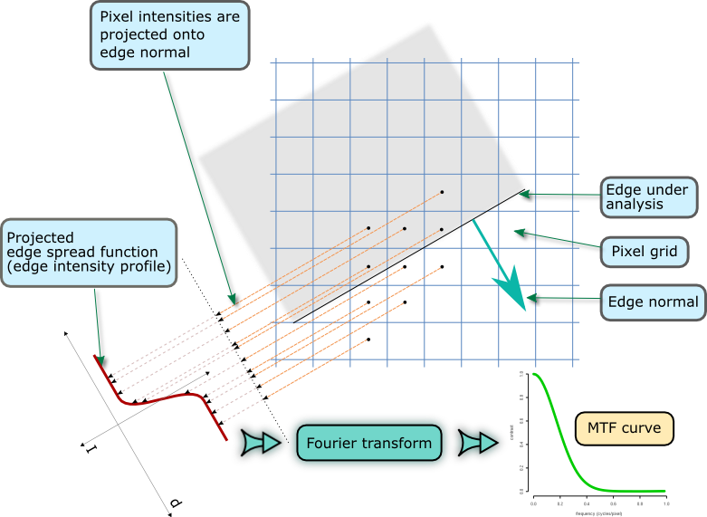
Hackaton
Procesamiento de Imágenes para Cámaras de Visión Trasera

